Slide 1
Balanço da primeira semana de fevereiro
4 de fevereiro de 2024

Slide 2
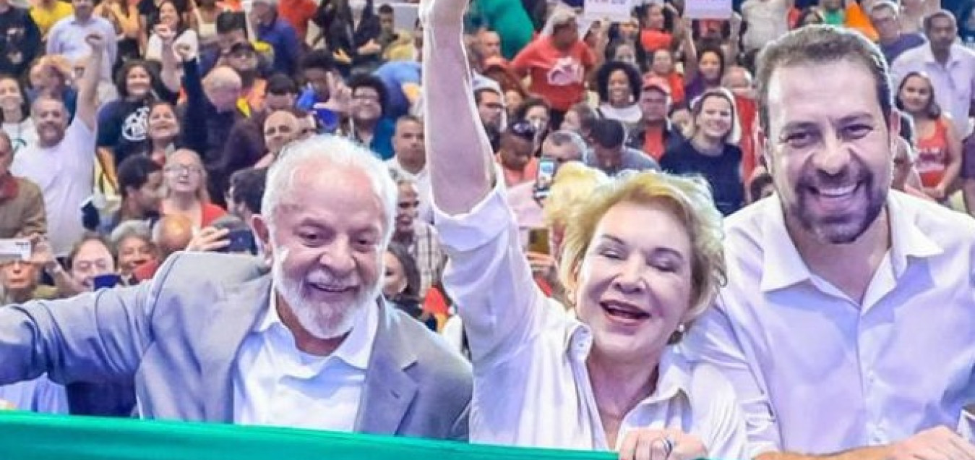
Para onde aponta Lula?
Comemora a volta de Marta Suplicy ao PT
Critica o identitarismo e o hiperindividualismo
Critica Lemann, mas mantém Camilo Santana e Izolda Cela no MEC

Slide 3
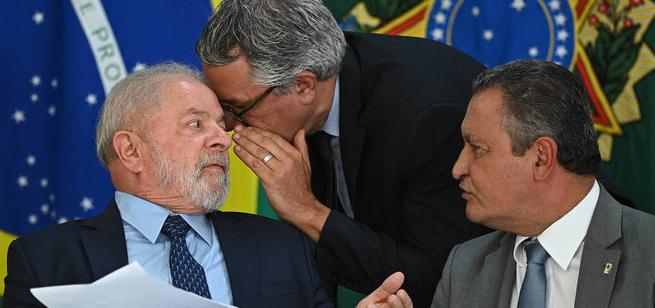
Crise na Abin revela governo ocupado por bolsonaristas
Parece não haver controle interno para expurgar bolsonaristas em cargos de destaque na inteligência e segurança
Governo fatiado aumenta pressão sobre núcleo político do governo

Slide 4
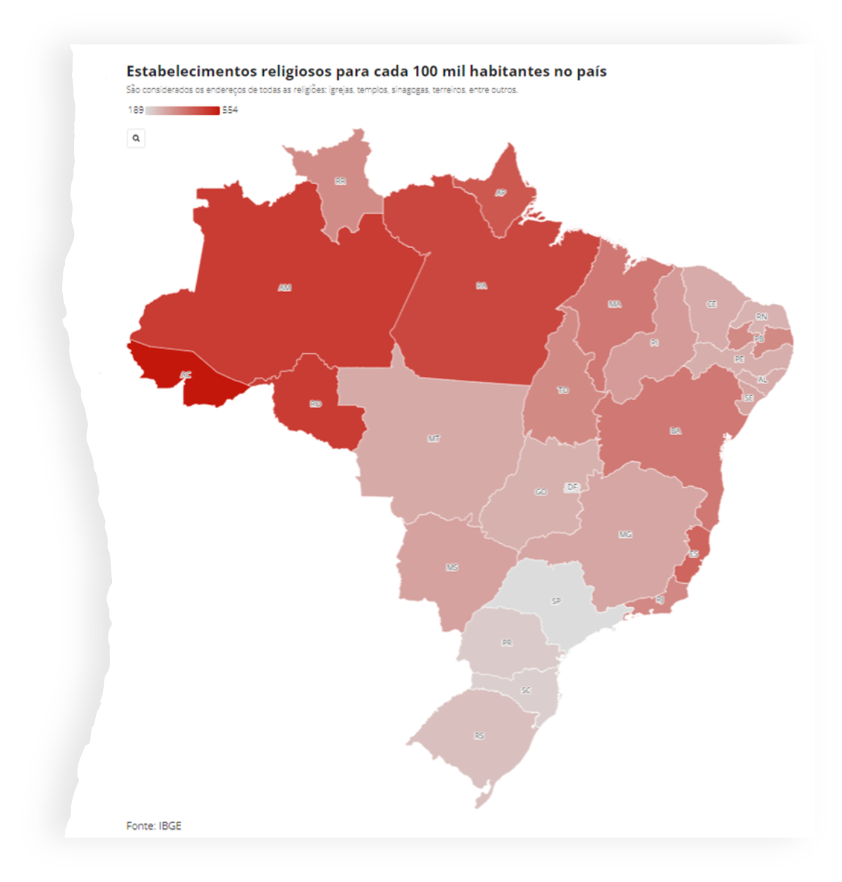
Brasileiro vai ao Paraíso
580 mil templos, mas com concentração onde o Estado está mais ausente

Slide 5
A disputa entre empresários e professores
Conferência Nacional de Educação terminou na terça
3 mil delegados aprovam teses do campo progressista e isolam propostas de empresários, MEC e extrema-direita
A disputa vai, agora, ao Congresso Nacional

Slide 6
Falando em MEC...
MEC admite erro na divulgação de resultados do Sisu, e candidatos querem entrar na Justiça

